Slide 1
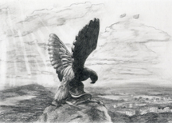
Северо-кавказский федеральный округ Ставропольский край Кавказские минеральные воды Город-курорт Пятигорск
ГБПОУ Пятигорский техникум торговли технологий и сервиса
УПК «ПТТТиС-Престиж»
Директор техникума: Башкатова Наталия Павловна
Телефон: +7 (8793)33-35-36, +7 962-740-9402
эл.почта: ptet@mail.ru
Сайт: ptet.ru
Телефон: +7 928-312-02-34
эл.почта: ptet.prestige@mail.ru
Сайт: ptet.ru
Руководитель УПК: Русанова Виктория Валерьевна

